Slide 1

同步教学辅助课件
必修5

Slide 2


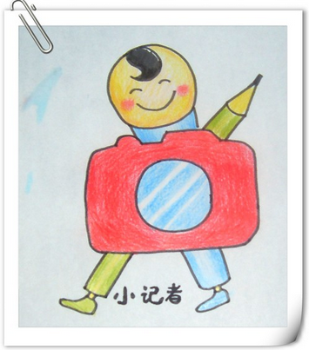

Unit 4
Making the news

Slide 3

GUIDED WRITING
【写作任务与要求】
假设你是一名校报记者。你们学校近期进行了一次保护野生动物的宣传活动，请你根据下表提示，以Protect the wild animals为题，为校报写一篇英文新闻报道。

Slide 4
时间 | 10月2日
主题 | 保护野生动物
地点 | 校园内
组织者 | 校学生会
参加者 | 全校师生
活动内容 | 上午学生展示一些野生动物被猎杀的 照片，表明野生动物面临的危险；下 午请专家作报告，分析野生动物数量 剧减的原因及保护它们的措施。
活动意义 | 同学们明白了保护野生动物的意义， 决心行动起来保护野生动物。

Slide 5
一、作文要包括如下要点：
1. 活动的时间、地点和主题；
2. 活动的参与者与组织者；
3. 活动的具体内容；
4. 简要评论。
二、只能使用5个句子表达全部内容，可适
当增减细节，使内容连贯。
【写作分析与指导】
一、写作分析
1. 写作思路：本篇习作是一则新闻报道。我们可以按如下思路进行创作：

Slide 6
(1) 审题定位：一是主题定位，即校园保护野生动物宣传活动；二是内容定位，即活动的时间、地点、参加人员及具体的活动和评论。(2) 结构定位：新闻报道一般包括标题、导语、背景、主体和结语等主要部分。标题要简洁醒目；导语一般是第一句话，简要叙述报道的内容(时间、地点、人物、事件等) ；主体叙述事件发生的具体细节；结语是最后一句话，是简要评论。

Slide 7
(3) 确定词语：根据所给提示，写出写作中可能用到的词语。(4) 组词成句：根据表达需要，把词语扩展成句子；(5) 连句成文：恰当安排句子顺序，使文章通顺流畅。
2. 时态与人称：本篇习作是一则新闻报道，因此时态应以过去时为主，人称以第三人称为主。

Slide 8
二、词句储备
1. 写作中可能使用的词语：
(1) 活动 _________________________
(2) 野生动物 _____________________
(3) 发表演讲 _____________________
(4) 急剧减少 _____________________
(5) 意识到 _______________________
(6) 意义 _________________________
(7) 采取措施 _____________________
(8) 展示 _________________________
campaign/activity
wild animals
deliver a speech
reduce sharply
realize
significance
take measures
show/display

Slide 9
2. 写作中可能要使用的句子：
(1) 10月2日，全校师生在校园内参加了由
校学生会组织的一次活动。
__________________________________
__________________________________
__________________________________
__________________________________
(2) 学生展示了一些野生动物被猎杀的照
片，表明它们所面临的危险。
__________________________________
__________________________________
__________________________________
On October 2, all the teachers and students took part in a campaign organized by the Students’ Union in the school yard.
Students displayed some pictures of the wild animals being hunted and killed, which show what dangers they are facing.

Slide 10
(3) 邀请专家做报告，分析野生动物数量急
剧减少的原因以及保护它们的措施。
__________________________________
__________________________________
__________________________________
__________________________________
(4) 同学们明白了保护野生动物的意义，决
心行动起来保护野生动物。
__________________________________
__________________________________
__________________________________
__________________________________
An expert was invited to deliver a speech on why the wild animals are reducing sharply in number and how we can
protect them.
Students said that they realized the significance of protecting the wild animals and were determined to take measures to protect them.

Slide 11
三、下笔成文
Protect the wild animals
On October 2, all the teachers and students took part in a campaign organized by the Students’ Union in the school yard. It was about how to protect the wild animals. In the morning, students displayed some pictures of the wild animals being hunted and killed, which show what dangers they are facing. In the afternoon,

Slide 12
an expert was invited to deliver a speech on why the wild animals are reducing sharply in number and how we can protect them. Students said that they realized the significance of protecting the wild animals and were determined to take measures to protect them.
【点评】
本篇习作符合新闻报道的写作特点，文章结构完整，要点齐全；文章运用了多种句式，如which引导的非限制性定语从句，提升了文章的档次。

